Slide 1

_{人教版 物理（初中）}
中物理
_{第十四章 内能的利用 复习}

Slide 2
知识回顾
第一节 热机
1.把 转化为 的机器叫热机。
内能
机械能
2.内燃机：燃料在机器的气缸内燃烧的热机。包含 。
汽油机和柴油机
3.汽油机：汽油机是利用 作燃料来工作的。
汽油

Slide 3
知识回顾
4.工作过程：工作过程以一个循环为一个单元，一个循环有四个冲程。
包括：
、 、 、 ________四个冲程。
吸气冲程
压缩冲程
做功冲程
排气冲程
5.压缩冲程能量转化：
机械能转化为内能。
6.做功冲程能量转化：
内能转化为机械能。

Slide 4
7、在一个工作循环中，四个冲程，活塞往复运动 ，曲柄转动两周，燃气对外做功 。
两次
一次
8、区别：
名称 区别 | 汽油机 | 柴油机
构造
吸入的物质
燃料燃烧的方式
火花塞
喷油嘴
吸入空气和汽油的混合物
只吸入空气
点燃式
压燃式

Slide 5
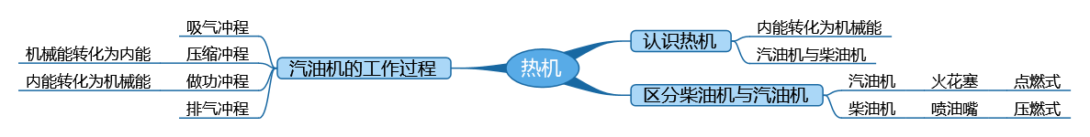
典例剖析

Slide 6
典例剖析
下列有关热机的说法中不正确的是（ ）
A .可以采用增大热机功率的方法来增大热机的效率
B .为了防止热机过热，通常用水来降温，是利用水的比热容大的特性
C .热机工作的过程是将燃料燃烧获得的内能转化成机械能的过程
D .热机的大量使用会造成环境污染
A

Slide 7
典例剖析
2. 下列关于热机的说法中，正确的是（ ）
A 加润滑油减少机器各部件之间的摩擦，可以使热机效率大于1
B 柴油机工作时，将内能转化为机械能的是做功冲程
C 四冲程汽油机有两个冲程是对外做功的
D 热机不属于大气污染的主要来源
B

Slide 8
典例剖析
3. 汽车已经成为人们生活中不可或缺的交通工具，下列关于汽车的说法正确的是（ ）
A .汽车速度越快，惯性越大
B .汽车发动机能把燃料燃烧产生的内能全部转化为机械能
C .汽车关闭发动机后不会立即停下，说明运动不需要力来维持
D .静止在水平地面上的汽车，地面对汽车的支持力与汽车车对地面的压力是一对平衡力
C

Slide 9
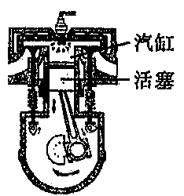
典例剖析
4. 图是四冲程汽油机做功冲程的示意图．汽油燃烧产生高温高压的气体推动活塞向下运动．在活塞向下运动的过程中，汽缸内气体的（ ）
A .内能增大 B .温度降低
C .密度增大 D .分子热运动加快
B

Slide 10




典例剖析
5.如图所示是汽油机工作时各种冲程的示意图，其中表示做功冲程的是（ ）
c
A
B
C
D

Slide 11
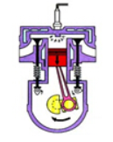
典例剖析
6.如图所示是四冲程汽油机的其中一个冲程的剖面图，下列说法正确的是（ ）
c
A .该冲程是压缩冲程
B .该冲程中活塞向上运动
C .该冲程是内能转化为机械能的过程
D .该冲程是机械能转化为内能的过程

Slide 12
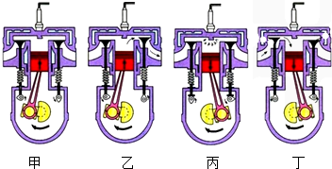
典例剖析
7.汽车已经成为现代生活中不可缺少的一部分，现代汽车多数采用汽油机作为发动机，如图是四冲程汽油机的工作循环示意图，下列说法中正确的是（ ）
A
A .甲冲程是把机械能转化为内能 B .乙冲程是把内能转化为机械能
C .丙冲程是把机械能转化为内能 D .丁冲程是把内能转化为机械能

Slide 13
典例剖析
机械
8.热机是将内能转化成________能的机器；热机工作中造成的环境污染主要是________。
噪声
9.内燃机是利用________做功的机械；常见的内燃机有四个冲程分别是________，________，________，________．
内能
吸气冲程
压缩冲程
做功冲程
排气冲程

Slide 14
知识回顾
第二节 内能
1.某种燃料完全燃烧所放出的________与____________之比，叫作这种燃料的热值。符号: 。
热量
质量
q
2.热值的单位是 或 ，符号是__________。
焦每千克
焦每立方米
J/kg或J/m³
3.煤油的热值是4.6×107J/kg，物理意义是： 。
1kg的煤油完全燃烧释放的热量是4.6×107J

Slide 15
知识回顾
4.热值的计算公式： 和 。
Q=mq
Q=vq
5.燃料释放的能量一部分用来做功，一部分散失了。用来做 的那一部分能量与燃料______________放出的热量之比，叫热机效率。
有用功
完全燃烧
6.热机效率：

Slide 16
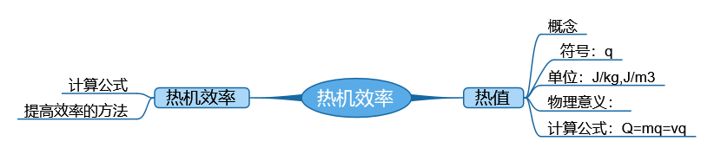
知识回顾
知识回顾

Slide 17
典例剖析
1. 关于燃料的热值，以下说法中正确的是（ ）
A .燃料的热值与燃料的种类有关系，与燃料的质量和燃烧状况无关
B .燃烧千克某种燃料放出的热量叫这种燃料的热值
C .燃料燃烧时，质量越大，热值越大
D .燃料不完全燃烧时的热值比完全燃烧时的热值小
A

Slide 18
典例剖析
2.“可燃冰”作为新型能源，有巨大的开发潜力．同等条件下，“可燃冰”完全燃烧放出的热量达到煤气的数十倍，这表示“可燃冰”的（ ）
A .热量很大 B .温度很高
C .热值很大 D .比热容很大
C

Slide 19
典例剖析
3.关于燃料不能被充分利用的原因，下列说法中错误的是（ ）
A .燃料很难完全燃烧
B .高温烟气带走了一部分热量
C .散热损失一部分热量
D .燃料燃烧时产生的内能不易转化成其他形式的能量
D

Slide 20
典例剖析
4.下列提高热机效率的方法中，不可行的是（ ）
A .减少各种热损失
B.加润滑油，减少机器部件间的摩擦
C .减少消耗的总能量
D .充分利用废气的能量，如建热电站
C

Slide 21
典例剖析
5.下列关于功、内能和热量的说法正确的是（ ）
A .物体的温度不变，内能一定不变
B .热量总是从内能大的物体向内能小的物体传递
C .做功和热传递都能改变物体的内能
D .温度高的物体含有的热量比温度低的物体多
C

Slide 22
典例剖析
6.汽车油箱的汽油用掉一半后，剩下的汽油中，不变的物理量有（ ）
A .质量密度热值 B .质量密度比热容
C .密度热值比热容 D .质量热值比热容
C

Slide 23
典例剖析
7.目前石油、煤炭消耗量的迅速增长，易导致能源危机．因此，开发和利用新能源，成为全世界最为关注的问题之一．小明家的太阳能热水器内装有100Kg、25℃的水，经过一天照射后，温度升高了50℃．则水吸收的热量及至少可以节约煤的质量分别是（ ）C_{水}=4.2×10³J/(Kg•℃) q_{煤}=3.0×10⁷J/Kg
A 1.05×10⁷J,0.35Kg B 2.7×10⁷J,0.35Kg
C 1.5×10⁷J,0.7Kg D 2.7×10⁷J,0.7Kg
D

Slide 24
典例剖析
8.“可燃冰”作为新型能源，有着巨大的开发使用潜力．同等条件下，“可燃冰”完全燃烧放出的热量达到煤气的数十倍，说明“可燃冰”的________很大．以10倍的关系粗略计算，1kg“可燃冰”完全燃烧放出的热量为________J，这些热量可以使________Kg的水从20℃加热至100℃．c=4.2×10³J/(kg•℃),q煤气=4.2×10⁷J/kg
热值
4.2×l0⁸
1250

Slide 25
典例剖析
9.如图所示的C919大型客机，是中国首款按照最新国际适航标准，具有自主知识产权的干线民用飞机，2019年将有三架飞机完成首次飞行试验．某次试飞时，飞机发动机的水平推力为1.6×10⁵N，飞机以100km/h的速度沿水平方向匀速航行1h，消耗航空煤油4000kg．求1h内：（航空煤油的热值为4×10⁷J/Kg）
（1）发动机所做的功．
（2）航空煤油完全燃烧放出的热量．
（3）发动机的热机效率．

Slide 26
典例剖析
解析：
（1）由v=s/t得飞机航行的路程：
s=vt=600km/h×1h=600km=6×10⁵m；
发动机所做的功：
W=Fs=1.6×10⁵N×6×10⁵m=9.6×10¹⁰J；
（2）航空煤油完全燃烧放出的热量：
Q放=qm=4×10⁷J×4000kg=1.6×10¹¹J；
（3）发动机的热机效率：
η=W/Q放×100%=（9.6×10¹⁰J/1.6×10¹¹J）×100%=60%．

Slide 27
知识回顾
第三节 能量的转化与守恒
1.能量守恒定律：
能量既不会消灭，也不会创生，它只会从一种形式转化为另一种形式，或者从一个物体转移到另一个物体，而能的总量保持不变。

Slide 28
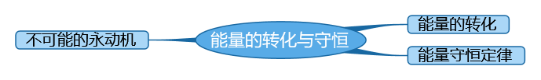
知识回顾

Slide 29
典例剖析
1.下列关于对能量的说法中错误的是（ ）
A .我们生活中的大部分能量来自太阳
B .做机械运动的物体具有能量
C .利用能量的过程，就是能量转移和转化的过程
D .我们使用各种家用电器，就是把其他各种形式的能量转化成电能
D

Slide 30
典例剖析
2.某智能百叶窗的叶片上贴有太阳能板，在光照时发电，给电动机供电以调节百叶窗的开合．该过程中发生的能量转换是（ ）
A .电能机械能光能 B .光能机械能电能
C .光能电能机械能 D .机械能电能光能
C

Slide 31
典例剖析
3.下列关于功、能和热量的描述中正确的是（ ）
A .“嫦娥一号”飞船在加速升空的过程中，机械能的总量保持不变
B .地震形成的“堰塞湖”有潜在的危险性，是因为积蓄在高处的湖水有很大的重力势能
C .物体的温度越高，具有的热量就越多
D .物体的内能越多，具有的功就越多
B

Slide 32
典例剖析
4.下列说法中正确的是（ ）
A .太阳能热水器将光能转化为内能
B .物体的内能是物体的动能和势能的总和
C .世界上存在的电荷只有两种
D .随着人类科学技术的不断进步，总有一天永动机可能被制造出来
C

Slide 33
典例剖析
5.沿海地区的气温不如内陆地区的气温变化显著，主要是因为水比砂石具有较大的（ ）
A .热量 B .密度
C .比热容 D .内能
C

Slide 34
典例剖析
6.(1)在滑滑梯时我们的屁股会感到发热，是因为在滑动过程中 。
(2)在水力发电中，水的 。
(3)在火力发电厂，燃料燃烧释放的 。
(4)电流通过电动机 。
(5)植物吸收太阳光进行光合作用 。
摩擦使机械能转化为内能
机械能转化为电能
化学能转化成电能
电能转化为机械能
太阳能转化为化学能

